Slide 1


BỘ CÔNG THƯƠNG
TRƯỜNG ĐẠI HỌC KINH TẾ - KỸ THUẬT CÔNG NGHIỆP
Trung tâm Hợp tác Quốc tế
Kế hoạch số 525/KH-ĐHKTKTCN

Slide 2


NỘI DUNG CHÍNH
01
Giới thiệu về Trung tâm Hợp tác Quốc tế
02
Chương trình Học bổng hợp tác Nhà trường - Doanh nghiệp 01 năm của Trường Đại học Chien-Hsin Đài Loan
Chương trình liên kết đào tạo giữa UNETI và Trường Đại học Bách Khoa Hàn Quốc (KPU)
03
Các chương trình liên kết đào tạo
Các lớp học tiếng Hàn ngắn hạn
04
Các chương trình Thực tập sinh ở Nhật Bản, Đài Loan
05
Các chương trình du học + Học bổng du học khác

Slide 3
I. Giới thiệu về Trung tâm Hợp tác Quốc tế - UNETI

Slide 4
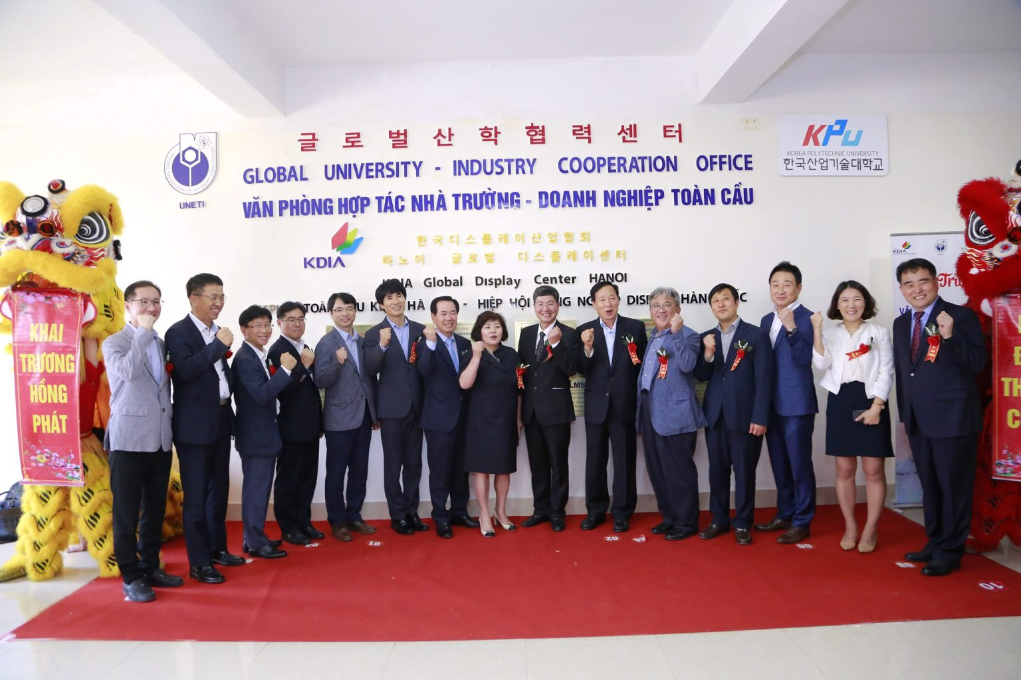
Đến nay, tên trung tâm được rút gọn thành Trung tâm Hợp tác Quốc tế, đảm nhận các nhiệm vụ chủ yếu:
Tìm kiếm, mở rộng hợp tác với các đối tác quốc tế;
Tổ chức, quản lý các Chương trình liên kết đào tạo, trao đổi học thuật, NCKH;
Tổ chức các hoạt động tư vấn du học, Học bổng cho Giảng viên và Sinh viên của Nhà trường;
Trao đổi hợp tác với các Doanh nghiệp trong và ngoài nước;
Hỗ trợ việc làm cho Sinh viên sau khi tốt nghiệp.
Năm 2007 trung tâm được đổi tên thành Trung tâm Hợp tác Quốc tế và Bồi dưỡng cán bộ
Trung tâm Hợp tác quốc tế tiền thân là Trung tâm tư vấn và Hợp tác đào tạo, bồi dưỡng cán bộ được thành lập theo quyết định số 25/1999/QĐ-BCN ngày 18 tháng 05 năm 1999 của Bộ trưởng Bộ công nghiệp.
Văn phòng làm việc:
Trung tâm Hợp tác Quốc tế
P.1005, khu giảng đường HA10
Cơ sở 218 Lĩnh Nam, Hoàng Mai, Hà Nội.

Slide 5
Những thành tích đã đạt được
Thành lập văn phòng hợp tác (VPHT) Nhà trường – Doanh nghiệp toàn cầu với Hiệp hội Công nghiệp Màn hình Hàn Quốc (GUIC) và VPHT đào tạo ngôn ngữ tiếng Hàn (KLEC)
- Hợp tác, liên kết với các trường học, doanh nghiệp Đài Loan.
- Trao đổi sinh viên; đào tạo tiếng Hàn ngắn hạn tại UNETI.
- Triển khai các kế hoạch thực tập sinh ngắn – dài hạn; chương trình Thạc sỹ…
- Hợp tác, liên kết với các Trường học, Doanh nghiệp Nhật Bản;
- Hỗ trợ đào tạo tiếng Nhật miễn phí cho sinh viên trong trường.
Thành tích xuất sắc trong phong trào Thi đua ” Dạy tốt – Học tốt” – BCT/2011
Thành tích xuất sắc trong phong trào Thi đua ” Dạy tốt – Học tốt ” – BCT/2008
1999
2020

Slide 6
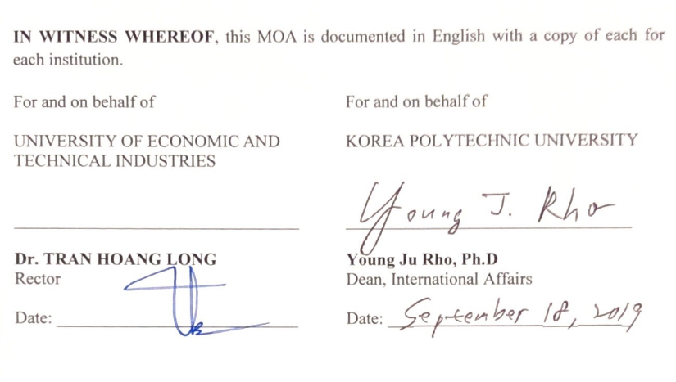
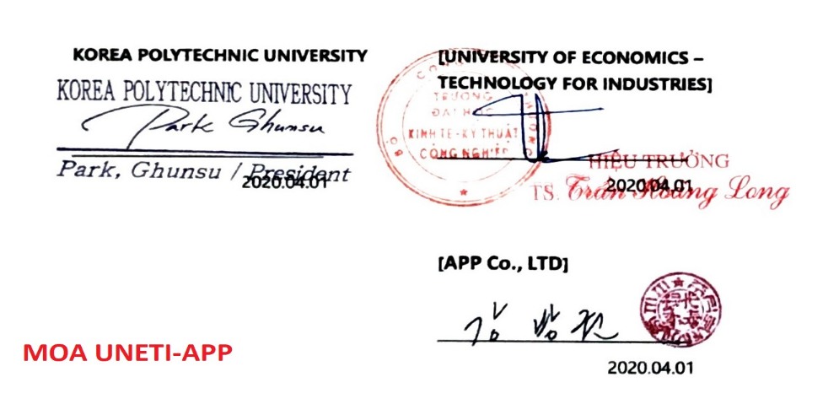
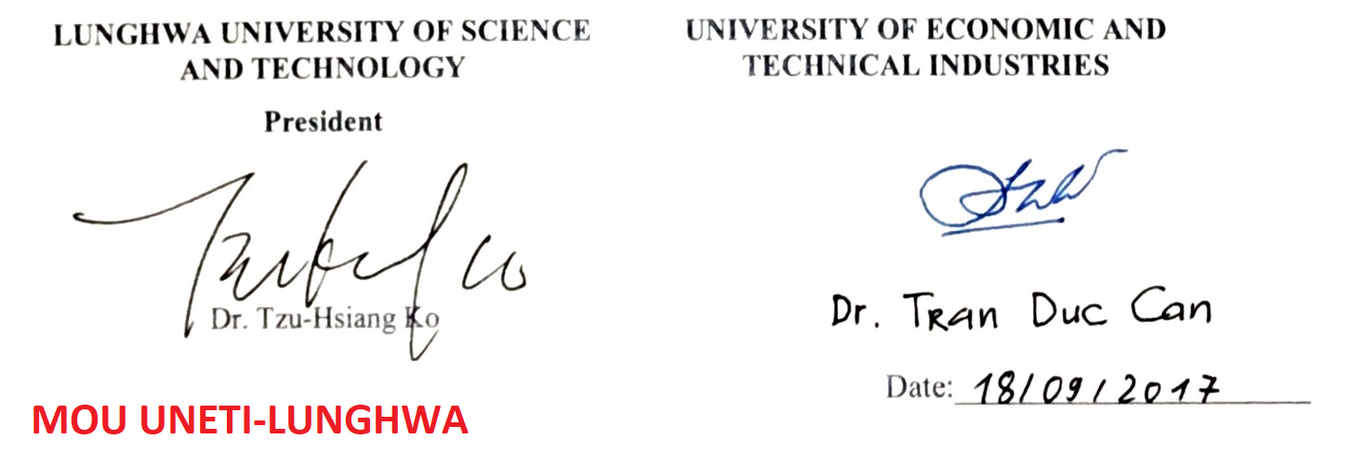
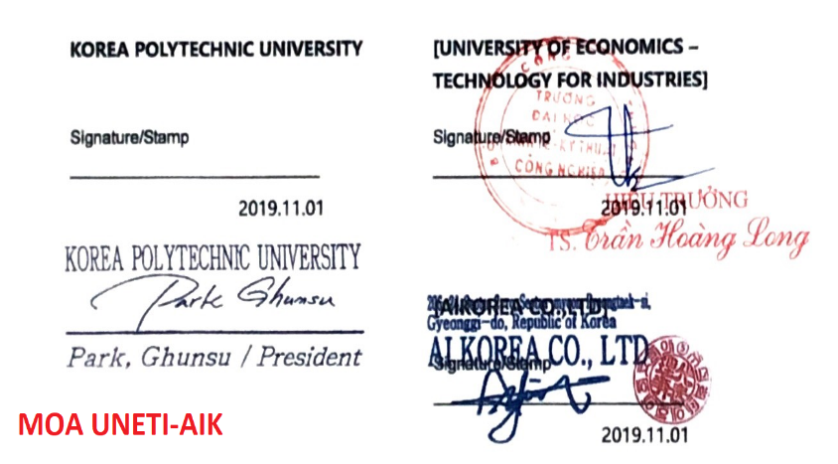
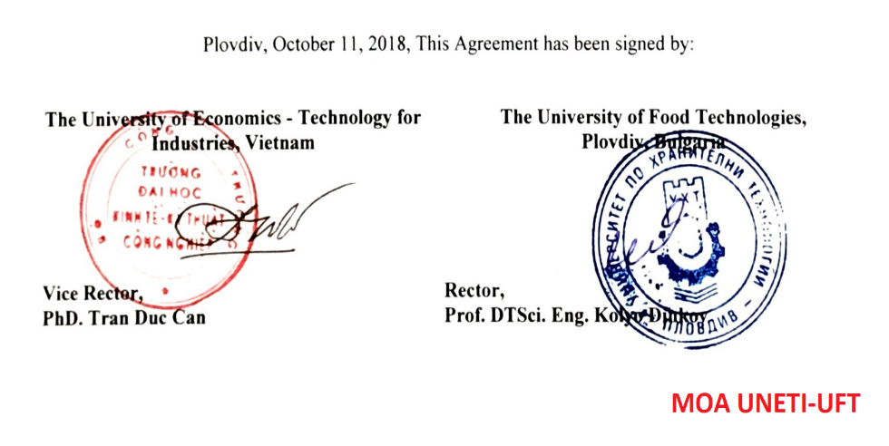
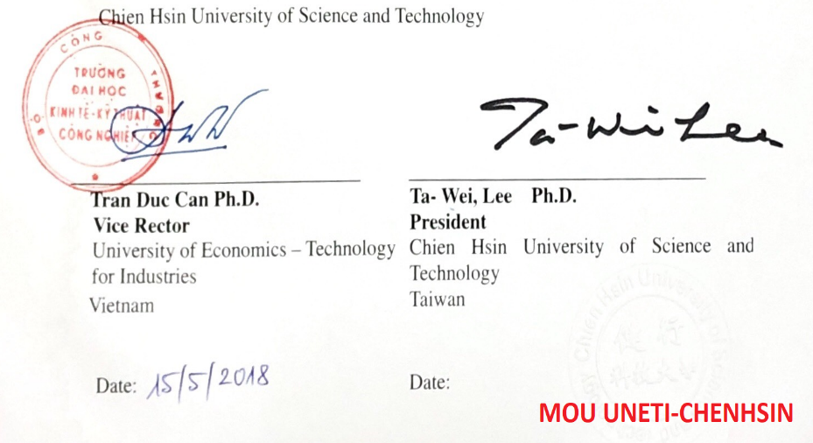
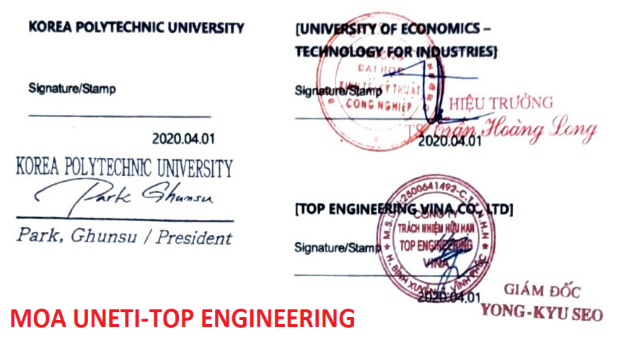
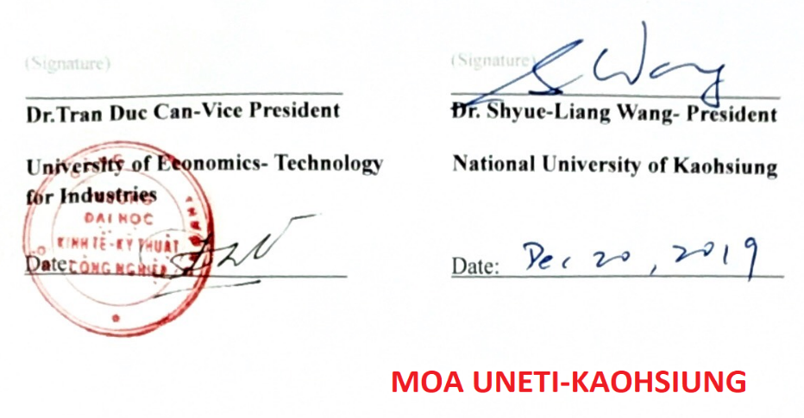
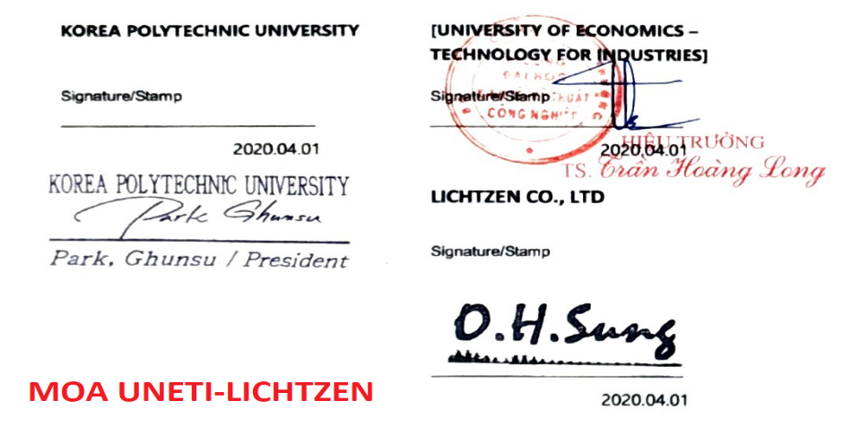

Slide 7


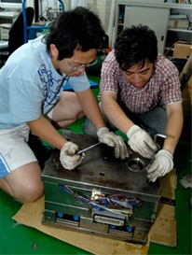

II. Chương trình hợp tác
với Trường Đại học Chien Hsin – Đài Loan
“Tạo cơ hội cho các em sinh viên được trải nghiệm môi trường học tập và thực hành tại Đài Loan, làm quen với môi trường làm việc quốc tế, chuyên nghiệp và công nghệ hiện đại”

Slide 8

“Toàn bộ chi phí 01 năm tại Đài Loan sẽ do Doanh nghiệp thực tập chi trả”!!
Học bổng Nhà trường – Doanh nghiệp
1. Được trải nghiệm 01 năm học tập, làm việc thực tế tại Nhà trường - Doanh nghiệp liên kết, du lịch ít nhất 02 lần trong năm do Nhà trường tổ chức
3. Được xác nhận Điểm từ Nhà trường và Doanh nghiệp liên quan tới các môn học – nội dung thực tập – thời gian đã tham gia
5. Cơ hội nhận các học bổng bậc cao hơn tại các trường Đại học Đài Loan
2. Biết thêm một nền văn hóa và có cơ hội giao lưu với sinh viên quốc tế - sử dụng thành thạo ngôn ngữ quốc tế.
.
4. Cơ hội được giới thiệu việc làm tại các DN Đài Loan có vốn đầu tư ở VN

Slide 9
ĐỐI TƯỢNG THAM GIA
Tiếng Anh TOEIC 450 / Tiếng Trung TOCFL Level 1
(Các em chưa đủ điều kiện ngoại ngữ sẽ được đào tạo)
Sinh viên của Trường Đại học Kinh tế Kỹ thuật Công nghiệp

Slide 10












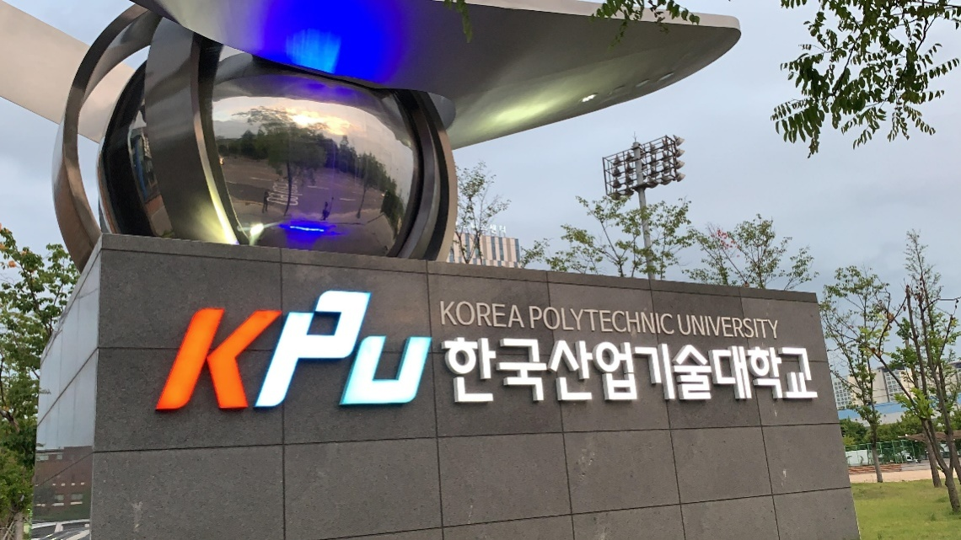
III. Chương trình liên kết đào tạo với Trường Đại học Bách Khoa Hàn Quốc

Slide 11
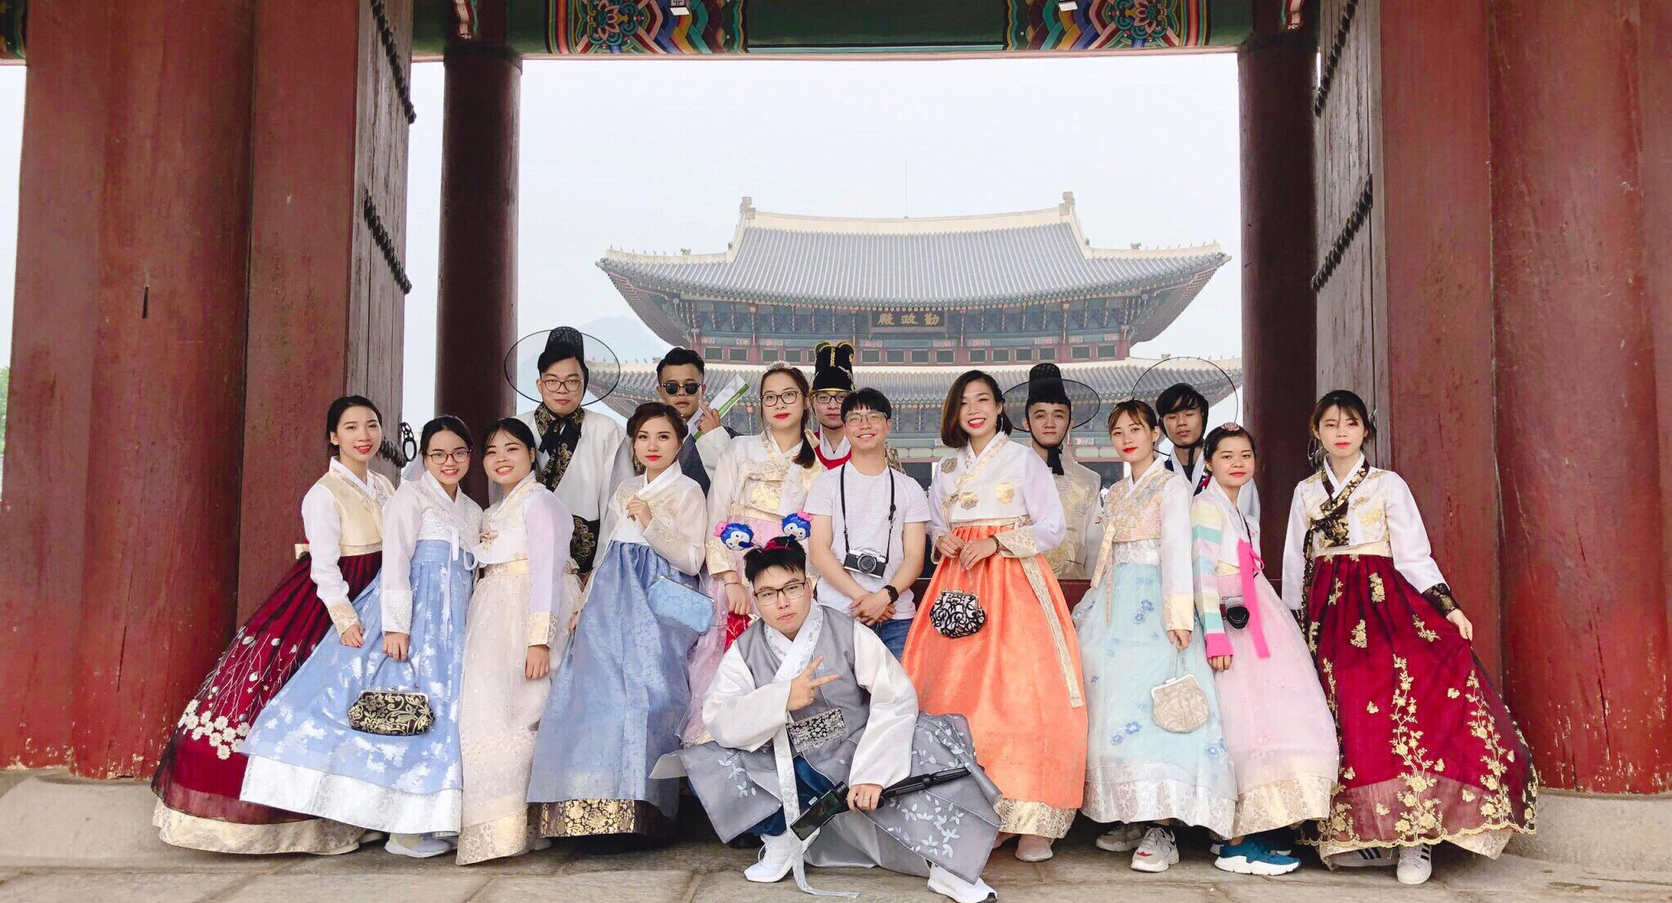
Modern PowerPoint Presentation
Graphic Infographic Designed
1. Các chương trình liên kết đào tạo và trao đổi sinh viên ngắn hạn

Slide 12
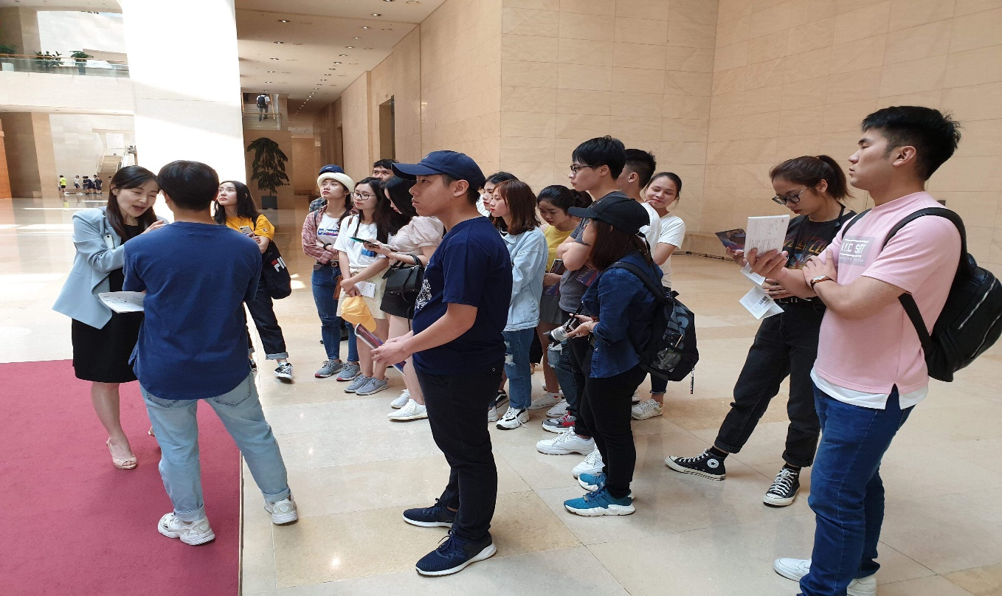
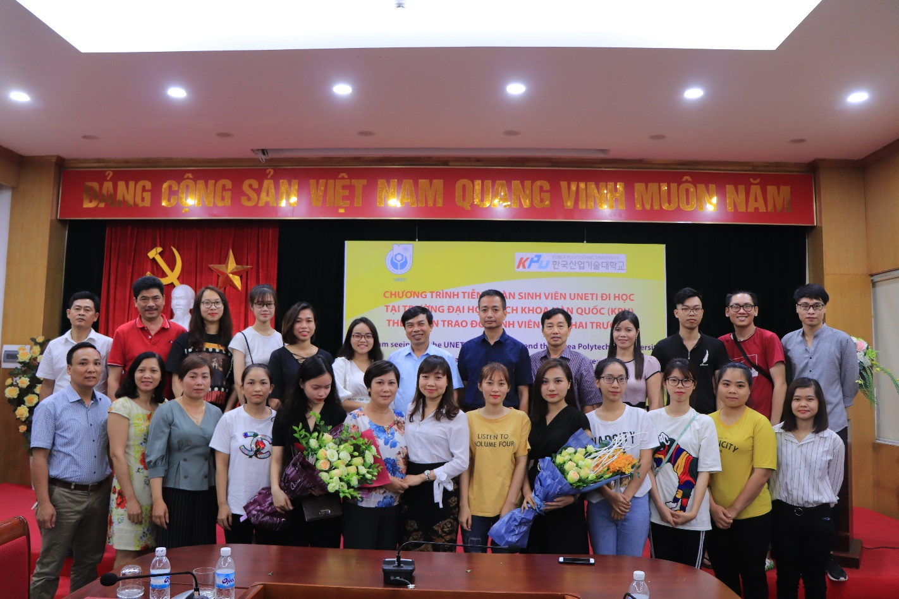
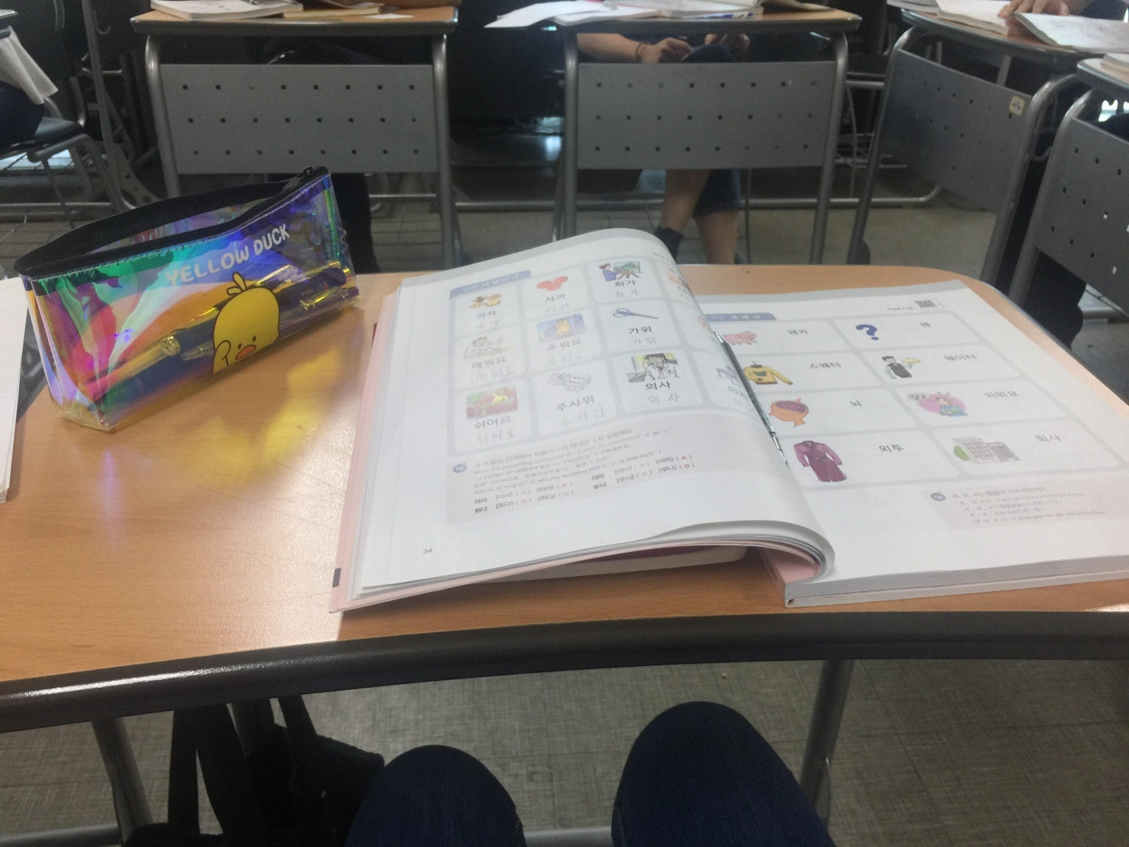
Sinh viên UNETI học tại Trường Đại học Bách Khoa Hàn Quốc (KPU) theo diện Học bổng trao đổi sinh viên giữa hai Nhà trường.
Hoạt động được diễn ra vào tháng 06/2019.
Chương trình trao đổi sinh viên

Slide 13
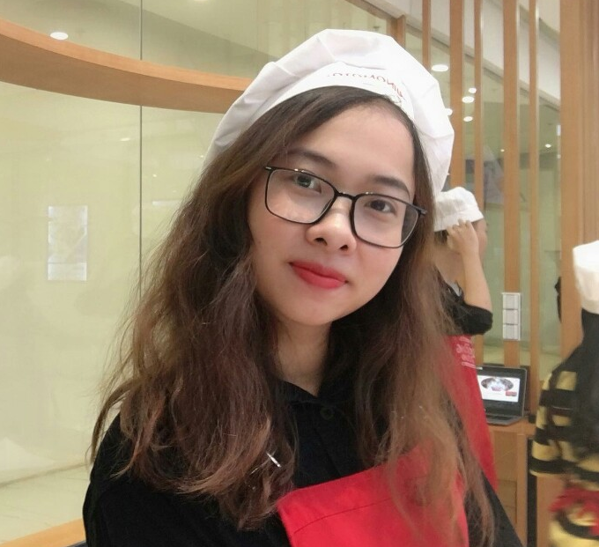
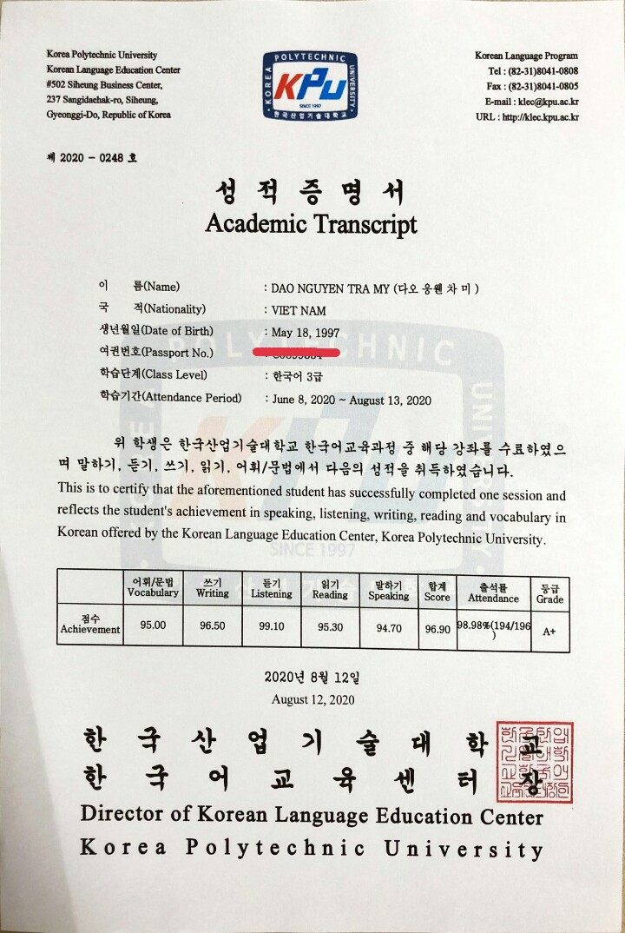
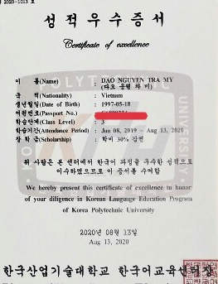
Kết quả thi đứng đầu lớp tiếng Hàn
Sinh viên Đào Nguyễn Trà My của Văn phòng hợp tác đào tạo ngôn ngữ tiếng Hàn KPU-UNETI đã xuất sắc nhận được Học bổng học tiếng Hàn 06 tháng tại KPU trước khi bước vào học chuyên ngành Thạc sĩ Quản trị Doanh nghiệp. 🎉🎁
- Bằng khen và Học bổng của KPU dành cho sinh viên Trà My đã có thành tích học tập xuất sắc tại trường KPU -

Slide 14

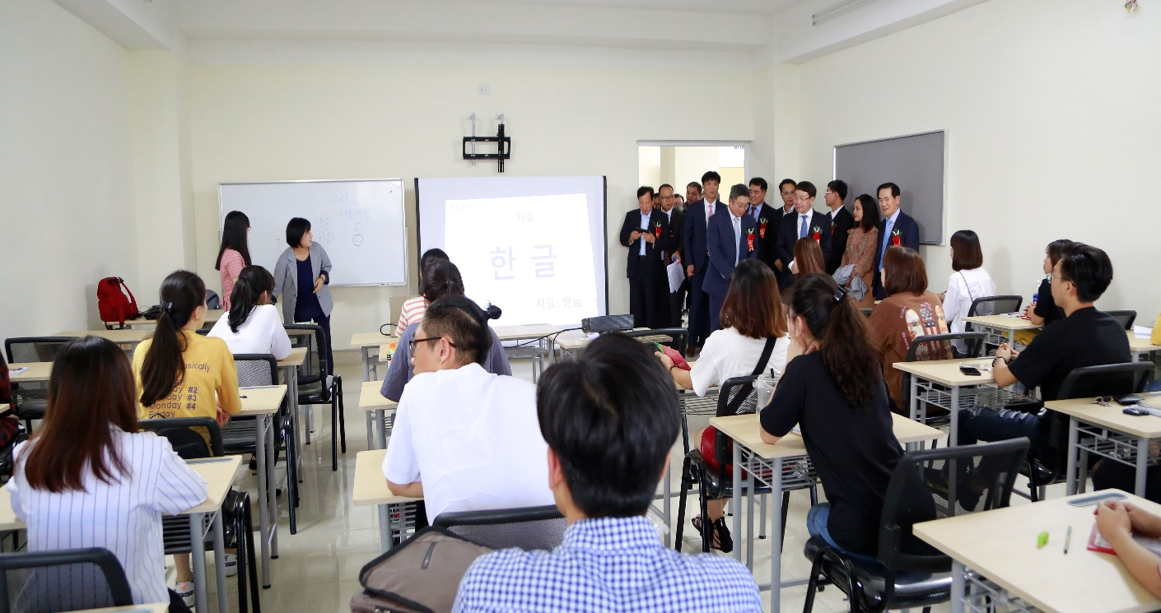
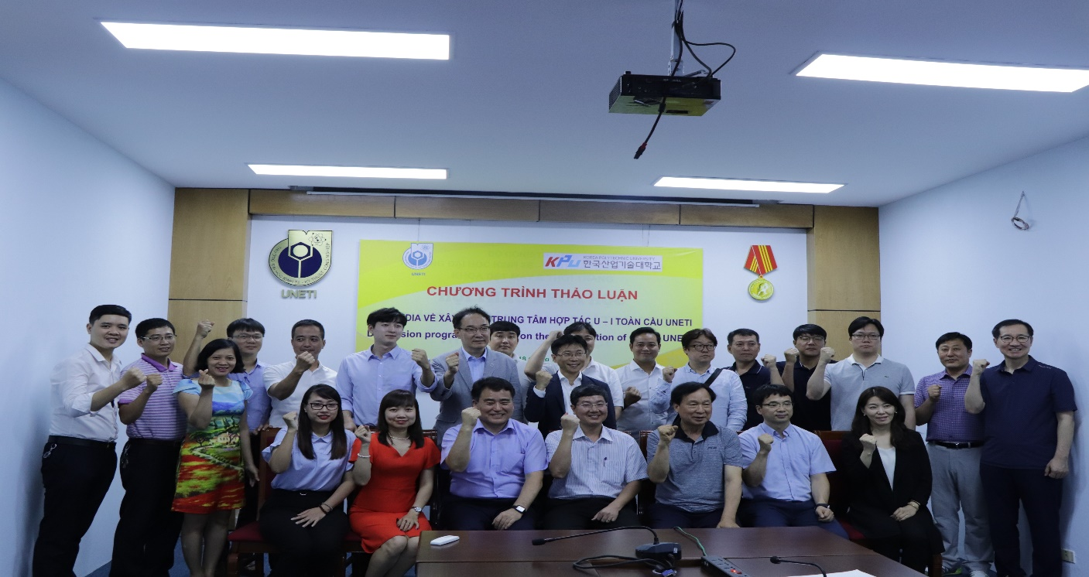
Các hoạt động Liên kết đào tạo, hướng nghiệp cho sinh viên
Văn phòng hợp tác đào tạo ngôn ngữ Hàn Quốc KPU-UNETI
Văn phòng hợp tác Nhà trường – Doanh nghiệp toàn cầu (GUIC)
Triển khai các khóa học tiếng Hàn cho sinh viên UNETI, với giảng viên người Hàn. Hướng tới chuẩn chuẩn đầu ra TOPIK cao, khả năng sử dụng tiếng Hàn thành thạo đáp ứng công việc sau khi ra trường.
Các doanh nghiệp lớn của Hàn Quốc (AIK, TOP ENGINEERING, APP….) đặt cơ sở làm việc tại tầng 11 – HA.10, UNETI.

Slide 15
IV. Các chương trình Thực tập sinh tại Nhật Bản
Liên kết hợp tác với công ty Hải Phong JSC.
Liên kết với công ty cổ phẩn hợp tác lao động và thương mại (LABCO.,JSC).

Slide 16
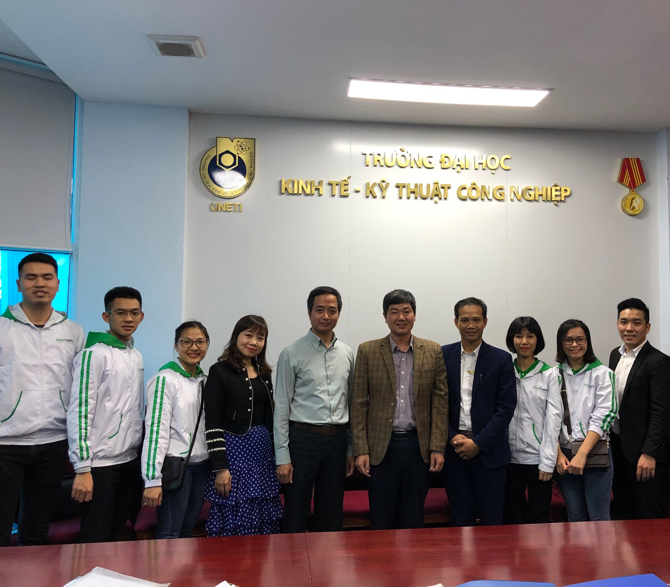

Liên kết hợp tác với công ty Hải Phong JSC.
Duy trì các lớp học tiếng Nhật miễn phí sau giờ học chính, tại tầng 1 tòa HA.10
Triển khai các chương trình thực tập sinh tại Nhật Bản cho sinh viên năm cuối, với mức đãi ngộ cao.

Slide 17
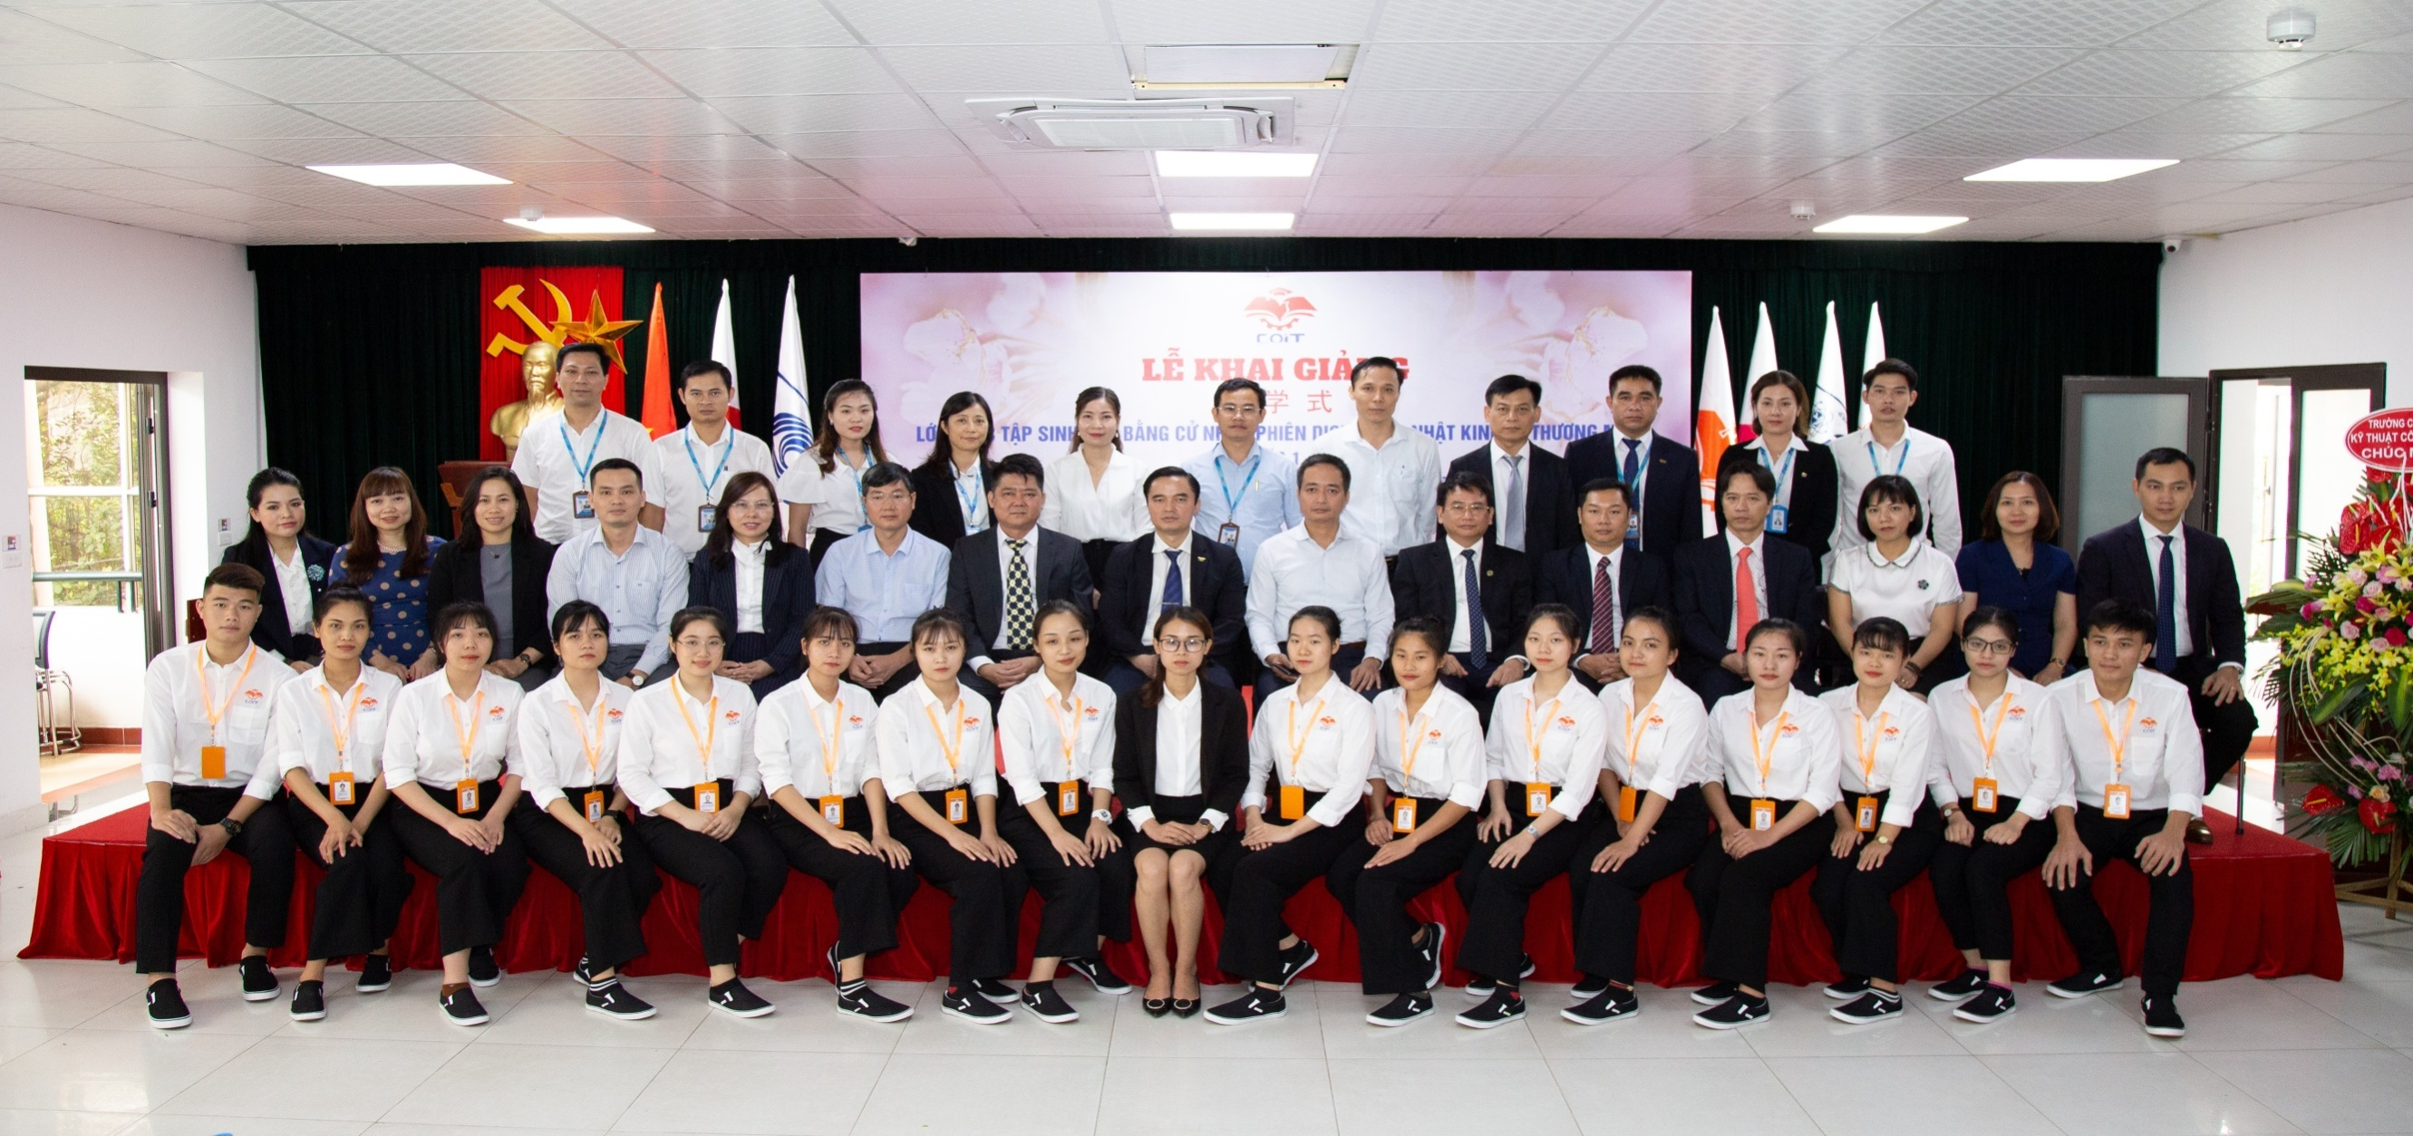
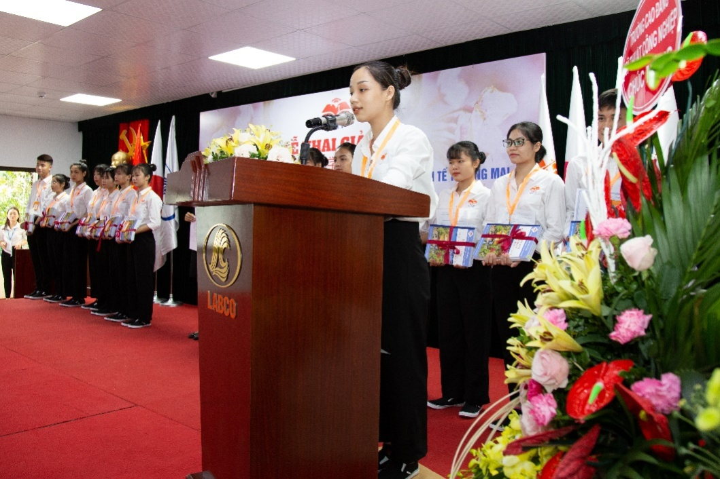

Triển khai các chương trình đào tạo ngôn ngữ, liên kết đào tạo ngắn hạn – dài hạn theo diện Thực tập sinh dành cho sinh viên UNETI
Liên kết với Công ty cổ phẩn hợp tác lao động và thương mại (LABCO.,JSC).

Slide 18
V. Các chương trình Du học + Học bổng du học khác
Học bổng Canada
Học bổng Trung Quốc
Học bổng Australia

Slide 19

Mọi thông tin chi tiết, xin vui lòng liên hệ:
Trung tâm Hợp tác quốc tế
Center for International Cooperation - University of Economics - Technology for Industries (UNETI)
[Ad]: P.1005 Tòa nhà HA10 - Cơ sở 218 Lĩnh Nam - Quận Hoàng Mai - Hà Nội - Việt Nam
218 Linh Nam Street - Hoang Mai District - Ha Noi City - Viet Nam
[E]: trungtamhtqt@uneti.edu.vn
[F]: https://www.facebook.com/trungtamhtqt.uneti.edu.vn/
[T]: +84 24 36332270
[Hotline]: 0947.090.399

Slide 20
Thank you!
Trân trọng cảm ơn sự quan tâm của các em!

